Slide 1
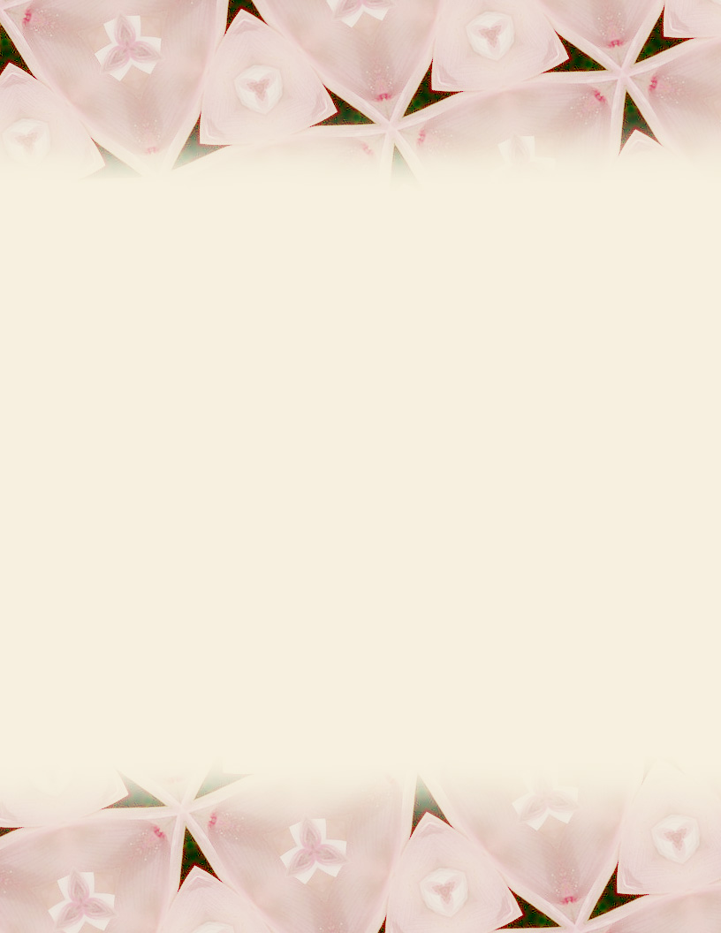
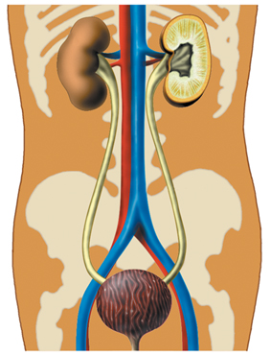
Сабақтың тақырыбы:
Зәр шығару жүйесі, құрылысы мен қызметі
Notes:
(*) – щелчок для анимации
Сегодня на уроке мы изучим строение и функции органов мочевыделительной системы. Узнаем, как образуется моча, и почему возникают болезни почек.

Slide 2

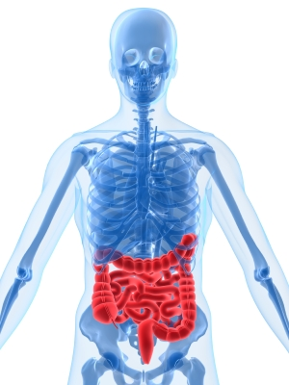
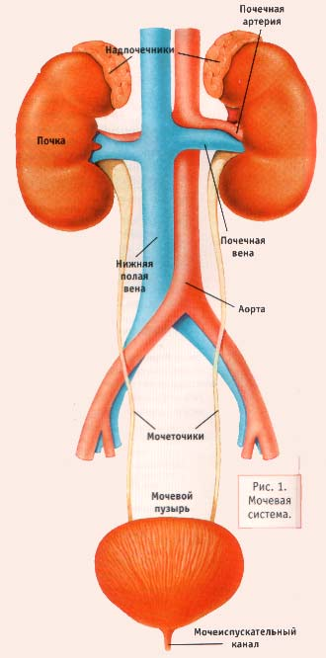
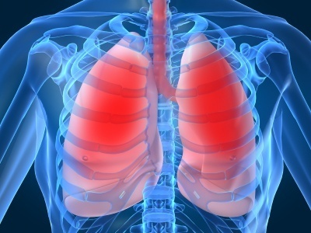
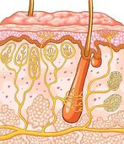
Организмнің шығару жүйесі мүшелері
Асқорыту жүйесінің соңғы бөлімі
Зәршығару жүйесі
Тері
(тер бездері)
Өкпе

Slide 3
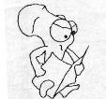
Бүгінгі сабақта біз…
Зәр шығару жүйесінің құрылысы мен қызметін сурет бойынша оқып, білеміз.
Зәрдің қалай түзілетінін білеміз, алғашқы зәр мен екінші реттік зәрдің ерекшелігін ажыратамыз.
Бүйректің саулығы неге керек екендігіне көз жеткіземіз.
Notes:
Сегодня на уроке мы
Изучим строение и функции органов мочевыделительной системы. Научимся узнавать их на рисунке.
Узнаем, как образуется моча. Чем отличается первичная моча от вторичной.
Сможем объяснить, почему важно иметь здоровые почки.

Slide 4
Зат алмасудың кезеңдері
Кенеулі заттардың түсуі
Жасушаішілік алмасу
Нәруыздан
Көмірсу мен майдан
Тұздар
СО₂
Н₂О
СО₂
Н₂О
Мочевина
Зат алмасудан шығатын өнімдер
Notes:
Работа со схемой «Этапы обмена веществ».
Обмен веществ – один из главных признаков живого. Он состоит из трех этапов.
*Первый этап - поступление веществ в организм. Например, в организм человека с пищей поступают органические вещества.
*Второй этап - внутриклеточный обмен.
*Во время этого этапа из белков, жиров и углеводов образуются некоторые вредные вещества.
Прочитайте в учебнике на стр. 170 первый абзац. Найдите ответ на вопрос, какие именно вредные вещества образуются из белков, а какие – из жиров и углеводов?
Итак, какие продукты распада образуются из белков? *(дети отвечают, а я щелкаю мышкой на каждое слово: мочевина, соли, вода и углекислый газ)
А из жиров и углеводов образуются … *(дети отвечают, а я щелкаю мышкой на каждое слово: вода и углекислый газ).
Ребята, эти вещества не нужны клетке, и даже могут быть для нее опасны. *Поэтому очень важен третий этап – выделение продуктов обмена. Процесс выделения - это своего рода непрерывная уборка и чистка всех клеток, тканей и органов, в ходе которой организм избавляется от ненужных химических соединений. Благодаря чему сохраняется постоянство внутренней среды человека – гомеостаз.

Slide 5
Адам организмінен тәулігіне шығатын өнімдер
( Старлинг және басқалар бойынша.)
Мүшенің аты | Су | Көмір қышқыл газы | Қатты заттар
Тері | 700 – 900 г | 4 – 6 см³ | 7 – 9 г
Бүйрек | 1500 г | 30 – 50 см³ | 60 – 65 г
Өкпе | 500 г | 450 – 500 см³ | Жоқ
Notes:
В удалении ненужных и вредных веществ участвуют различные органы. Проанализируйте таблицу.
Можно ли говорить, что кожа, легкие и почки выполняют в организме выделительную функцию? (Да, они выводят продукты обмена веществ из организма)
Какие вещества выделяются через легкие? (Углекислый газ и вода)
Какова роль кожи в выделении веществ? (Избыток солей выводится с потом через кожу)
Как вы считаете, какой орган наиболее активно выводит из организма воду и твердые вещества? (Почки, поэтому их называют биологическим фильтром. Основная часть вредных веществ удаляется из организма с мочой через органы мочевыделительной системы ).

Slide 6
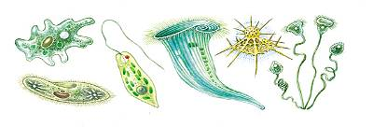
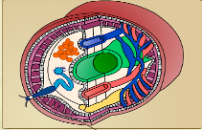
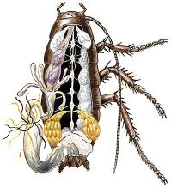
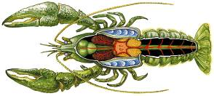
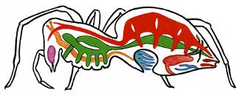
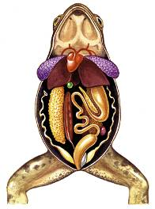
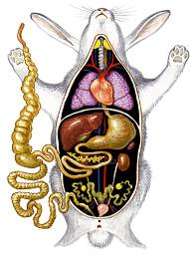
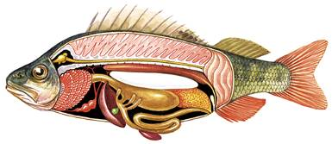
Жануарлардың шығару жүйесінің эволюциясы
Notes:
Почки – очень сложный орган, и появились они в процессе эволюции не сразу.
*У простейших продукты выделения выводятся путем диффузии или с помощью сократительных вакуолей.
Труднее приходится многоклеточным организмам: продуктов обмена веществ у них много, а размеры тела не позволяют «выбрасывать мусор» из клеток прямо в окружающую среду. Поэтому даже у примитивных животных появляются специализированные органы, образующие выделительную систему.
*Вспомните, какие органы выделения характерны для кольчатых червей? (метанефридии, в каждом кольце имеется пара выделительных воронок, трубочек и пор).
У членистоногих? * у ракообразных зеленые железы в основании усиков, *у паукообразных и насекомых – мальпигиевы сосуды)
*У хордовых? (парные почки и мочеточники, мочевой пузырь, мочеиспускательный канал или клоака). А к какому типу относится человек? (К типу Хордовые).
Значит, какие органы выделения у человека? (Те же, что у животных на нижнем ряду слайда - лягушки, рыбы, кролика- почки, мочеточники, мочевой пузырь, мочеиспускательный канал, нет только клоаки). Они образуют мочевыделительную систему человека.

Slide 7
Зәр шығару жүйесінің құрылысы
Зәр түзу мүшелері
Бүйрек
Зәр шығару мүшелері
Несепағар
Қуық
Зәр шығару өзегі
Notes:
Составьте короткий рассказ по схеме.
Возможный ответ:
К органам мочевыделительной системы человека относятся:
1. Почки.
2. Мочеточники.
3. Мочевой пузырь
4. Мочеиспускательный канал
** Я щелкаю мышкой, ученик дополняет свой ответ:
Почки являются мочеобразующим органом, а мочеточники, мочевой пузырь и мочеиспускательный канал - мочевыводящими

Slide 8
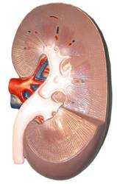
Бүйректің өлшемі
ұзындығы 10 см
ені 6 см
салмағы 120-150 г
Тәулігіне бүйрек арқылы
1500-1800 л қан сүзіледі

Slide 9
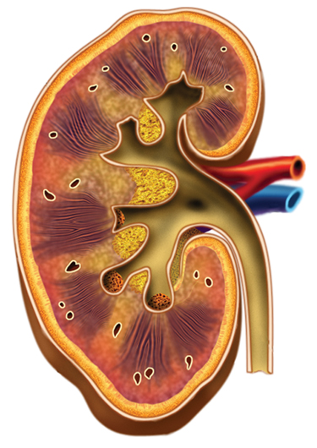
Бүйректің құрылысы
Ми қабатындағы пирамидалар
Ми қабаты
Бүйрек артериясы
Бүйрек венасы
Астаушы
Бүйректің үлкен табақшасы
Бүйректің кіші табақшасы
Несепағар
Қыртыс қабаты
Тығыз қабықша
Notes:
Давайте рассмотри строение почки.
*Снаружи почка покрыта плотной оболочкой из соединительной ткани.
* Под капсулой расположен корковый слой почек
*Ниже – мозговой слой, *состоящий из пирамидок
*Пирамидки открываются в малые почечные чашки
*Малые чашки впадают в большие почечные чашки
*А те открываются в почечную лоханку. Вспомните, что такое лохань? (Вид корыта). В лоханку поступает моча, которая затем движется по мочеточникам в сторону мочевого пузыря.
Маленькое отступление. Что такое лоханка мы уже выяснили. А что такое лох? Это вид кустарников, их выращивают как декоративные растения и медоносы. Теперь вы знаете значение слов лох и лоханка и, надеюсь не будете использовать их в качестве ругательства?
Кровь для фильтрации *поступает в почки по почечной артерии, а очищенная кровь собирается в *почечную вену.

Slide 10
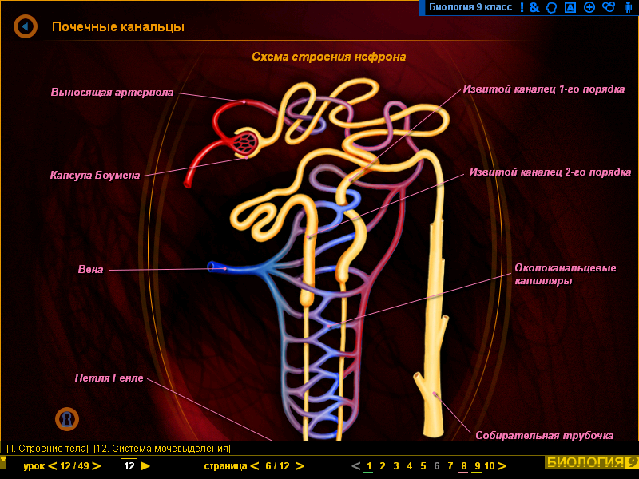
Бүйректің микроқұрылымы
Нефрон -
бүйректің негізгі құрылымдық бірлігі.
Notes:
Прочитайте заголовок слайда (Микростроение почки).
Что означает этот заголовок? (Что мы будем рассматривать внутреннее строение почки под микроскопом)
По щелчку появляется рамка «Нефрон - структурно-функциональная единица почки». Как вы понимаете словосочетание «Структурно-функциональная единица»? (Структурная единица – это то, из чего строится орган, в нашем случае почка. Функциональная единица – это такая часть органа, которая выполняет его функции, работу).
В тетради записываем: Нефрон - самая маленькая единица почки, в которой идет фильтрация крови.
В каждой почке насчитывается около 1 млн. нефронов.
Учащиеся подписывают части нефрона в тетрадях:
Каждый нефрон начинается двуслойной капсулой .
От капсулы отходит извитой каналец(*), который делает петлю, а потом впадает в собирательную трубочку. Канальцев в почке очень много, их общая длина достигает 100 км.
В капсулу заходит артерия, образуя в ней капиллярный клубочек . Выйдя из капсулы, артериальный кровеносный сосуд снова ветвится на капилляры, которые оплетают стенки канальца.
Очищенная кровь собирается в почечные вены

Slide 11
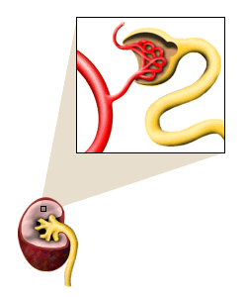
Бір нефронның ұзындығы 3 см
Бір бүйректе шамамен 1 млн нефрон болады

Slide 12
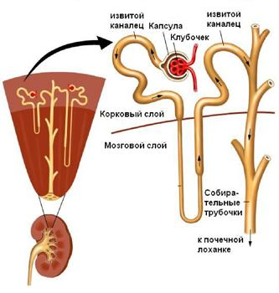
Бүйректің микроспопиялық құрылысы
(нефронның құрылысы)

Slide 13
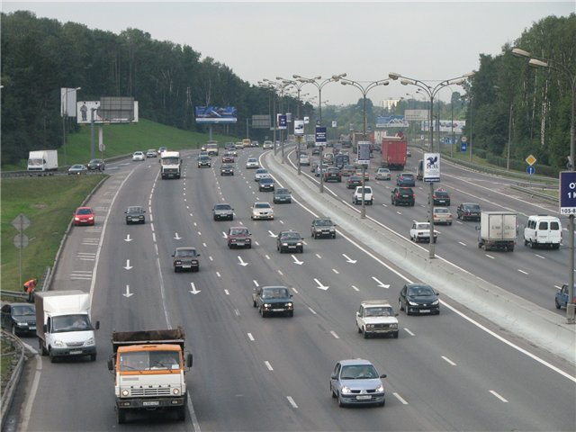
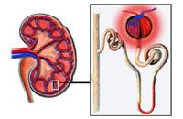
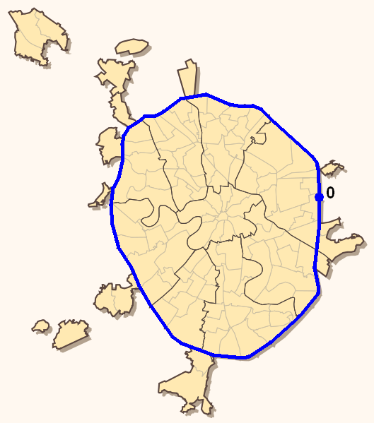
Барлық нефронның иілгіш өзекшесінің ұзындығы шамамен 100 км
Ал мына көшенің ұзындығы 109 км

Slide 14
Артығын алып таста
Иілгіш түтікше
Жіпше
Астауша
Жинағыш түтік
Капиллярлы түйнекше
Несепағар
Иілгіш өзекше
Капсула
Notes:
Уберите лишнее
Извитой каналец
Петля
Лоханка
Собирательная трубочка
Ответ: 3. лоханка, она не является частью нефрона
Капиллярный клубочек
Мочеточник
Извитой каналец
Капсула
Ответ:2 мочеточник, он не является частью нефрона

Slide 15
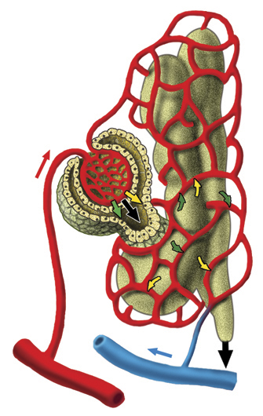
Нефрон бөлімдері қандай цифрмен белгіленген:
Иілген өзекше (түтікше)
Түтікшенің капилляр қимасы
Бүйрек капсуласы
Жинағыш түтікше
Капилляр түйнекше
1
2
3
4
5
жауаптары: 2,1,4,5,3
Notes:
Какими номерами обозначены части нефрона:
Извитой каналец
Капиллярная сеть канальца
Почечная капсула
Собирательная трубочка
Капиллярный клубочек
*Ответы: 2,1,4,5,3
Поднимите руку, у кого получилось так же?

Slide 16
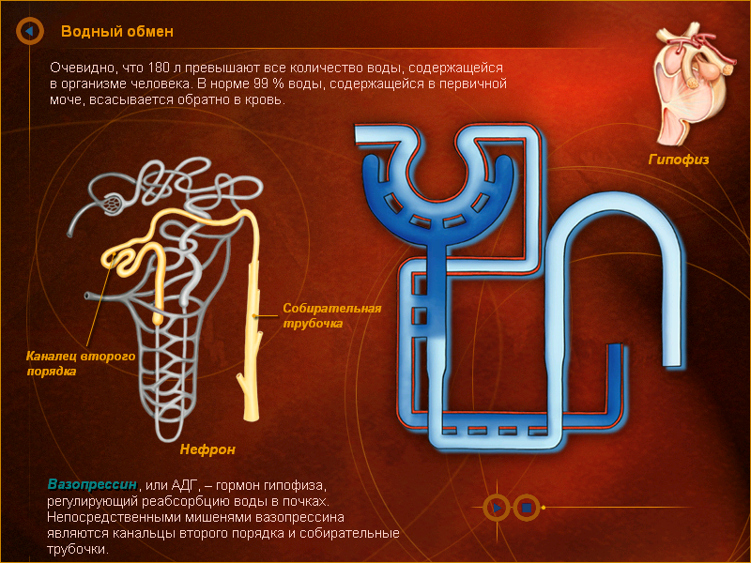
Нефронның жұмысы
Н
Гл
С
в
в
С – тұздар және
несепнәр
Н - нәруыз
Гл - глюкоза
В - су
Notes:
Рассмотрим схему строения нефрона еще раз. Показываю капсулу, обращаю внимание ,что она двухслойная и переходит в извитой каналец, а он – в собирательную трубочку. Прошу обратить внимание на кровеносный сосуд.
Беседа. В тетрадь пишем: Работа нефрона.
В связи с тем что приносящий кровеносный сосуд шире, чем выносящий, давление крови в капиллярном клубочке повышается до 70 мм рт. ст., а давление в полости капсулы низкое (около 30 мм рт. ст.). За счет разности давления происходит фильтрация веществ, находящихся в крови, в полость капсулы почечного тельца. В тетрадь пишем: Кровь в капсуле находится под давлением. Плазма крови фильтруется через капсулу.
Через почечные клубочки фильтруется до 1500 л крови в сутки.
Задания учащимся:
1. В крови, принесенной в нефрон содержатся как полезные, так и вредные вещества. Вспомните начало урока, схему «Обмен веществ» и дайте ответ на вопрос: какие из веществ, представленных на схеме, вы считаете полезными? (белки, глюкоза, вода). А вредными? (избыток воды, соли и мочевина).
2. * Проследите движение белковой молекулы. Фильтруется ли она через капсулу нефрона? (нет, белковые молекулы слишком крупные, кроме того они – ценные для организма вещества). В тетрадь пишем: Белки не фильтруются через капсулу.
3. *Проследите за движением глюкозы.
- Фильтруется ли она через капсулу нефрона? В какую часть нефрона она попадает? (Да, фильтруется и попадает в извитой каналец). В тетрадь пишем: плазма крови без белков попадает в извитой каналец – это первичная моча.
У человека образуется 150л первичной мочи в сутки.
- Попадает ли глюкоза в собирательную трубочку? (Нет).
- Что происходит с глюкозой в нижней части канальца? (Молекулы глюкозы всасываются обратно в кровь). В тетрадь пишем: Из первичной мочи глюкоза, аминокислоты, витамины и др. ценные вещества всасываются обратно в кровь.
За 1 мин. В канальце образуется 125 г фильтрата, из них 124 г. Всасывается обратно.
4.*Опишите процесс движения солей и мочевины из капиллярного клубочка до собирательной трубочки
(Соли и мочевина, просачиваются в капсулу нефрона, потом движутся по извитому канальцу. Из канальца – в собирательную трубочку).
5. *Проследите по схеме и объясните, что происходит с водой? (Вода просачивается через мембраны капсулы, попадает в извитой каналец, а потом часть воды всасывается обратно в кровь, а другая часть движется по извитому канальцу в собирательную трубочку).
6. Сделайте общий вывод о работе нефрона (Ценные вещества возвращаются в кровь, а ненужные или лишние отфильтровываются из крови, собираются в собирательной трубочке и выводятся) В тетрадь пишем: Мочевина, мочевая кислота, избыток солей обратно не всасываются, поэтому они накапливаются во вторичной моче.
В результате обратного всасывания у взрослого человека в мочевых канальцах образуется до 1,5— 2,5 л вторичной (конечной) мочи в сутки; у детей количество мочи меньше.

Slide 17
Жинағыш түтікшедегі керексіз заттар қайда түседі? Мүшелерді ретімен орналастыр.
Қуық
Несепағар
Астауша
Бүйрек табақшасы
Зәр шығару өзегі
Жауабы:4,3,2,1,5
Notes:
Куда попадут ненужные вещества из собирательной трубочки? Расположите органы в нужной последовательности.
Мочевой пузырь
Мочеточники
Лоханка
Почечные чашки
Мочеиспускательный канал
*Ответ: 4,3,2,1,5
(В почечные чашки, лоханку, мочеточники, мочевой пузырь, мочеиспускательный канал)

Slide 18
Мына сандар организмдегі қандай процесті суреттейді?
1500 литр
150 литр
Жауабы:
Капилляр түйнекшелері тәулігіне 1500 л қанды сүзгіден өткізеді.
150 л алғашқы зәр түзіледі;
1,5 литр – екінші реттік зәр .
1,5 литр
Notes:
Какой процесс в организме иллюстрируют эти числа?
1500 л → 150 л →1,5 л
Ответ: 1500 л крови фильтруется за сутки через клубочки; 150 л первичной мочи образуется; 1,5 литра – вторичной.

Slide 19
Бірінші және екінші реттік зәрдің құрамын салыстырып, ерекшелігін түсіндір.
аминқышқылы
су
тұз
аммиак
несепнәр
глюкоза
витаминдер
Су
тұз
аммиак
несепнәр
Notes:
Сравните состав первичной и вторичной мочи. Объясните разницу.
(Первичная моча содержит полезные вещества: аминокислоты, витамины, глюкозу, часть солей и воды.
Вторичная моча содержит то, что нужно удалить из организма).

Slide 20
Бүйректің қызметі
Мәлім:
екі бүйрек қызметінің бұзылуынан организм түгел уланады да адам 5 күннен соң өледі.
Түсіндір:
а) Бүйректің бұзылуынан адам қандай заттармен уланады, егер адам қоршаған ортадан ешнәрсе қабылдамаса?
б)Бүйрек қандай қызмет атқарады?
Бүйрек қызметі:
1) шығару(ертінді түрінде зиянды,улы заттарды, тұздарды)
2) қорғаныштық
(улы қоылыстардан организмді қорғайды)
3) гомеостаз тұрақтылығын сақтауға қатысады
4) Биологиялық активті заттардың түзілуіне қатысады
5) Артериальді қысымды реттеуге қатысады.
6) Эритроциттер түзілуін реттейді.
Notes:
Осмыслите следующий факт:
при нарушении обеих почек наступает сильное отравление всего организма и человек погибает уже через 5 дней.
Объясните: а) какими веществами отравляется человек с поврежденными почками, хотя никакие яды в организм из среды не поступали; б) какие функции выполняют почки?
В ходе обсуждения формулируются основные функции почек:
1) выделительная (удаляют избыток воды, органических и неорганических ве­ществ, продукты азотистого обмена);
2) защитная (обеспечивают выведение из организма токсических соединений, образовавшихся в процессе обмена веществ).
3) участвуют в поддержании постоянного состава внутренней среды организма.
Третий пункт учитель поясняет таким примером: почки удаляют не только продукты распада, но и излишки питательных веществ, способные нанести вред организму. Представьте, что некий сладкоежка съел целую банку варенья. Часть сахара задержала бы печень, но и после этого в кровь могло бы попасть слишком много сахара. Это привело бы к тому, что раствор плазмы крови, а потом и тканевая жидкость стали бы более концентрированными, чем растворы, содержащиеся в клетке. Вода из клеток начала бы выходить наружу, и обезвоженные клетки не смогли бы работать. Но этого не происходит, потому что почки удаляют избыток сахара с мочой. Так почки поддерживают постоянство внутренней среды организма, снижая количество воды, солей, питательных веществ и продуктов обмена до нормы.

Slide 21
Бүйрек ауруларының себептері
Баспа, тұмау, кариес, т.б. аурулардың асқынуынан кейін
Гигиеналық ережелерді сақтамаудан
Суық тиюден (әсіресе белден төмен бөлікке)
Шамадан тыс тамақтанудан ет, ащы тамақтар, алкоголь
Улы заттар ( алкоголь, темекі түтінінің компоненттерінен, кейбір дәрілерден т.б.

Slide 22
Сау адам мен ауру адамның зәрінің анализі
Зәрдің жалпы анализі | Зәрдің жалпы анализі
Түсі – ашық- сары Глюкоза – жоқ Нәруыз – жоқ Эпителий – ізі бар Эритроциттер- 0-3 көрінгені Лейкоциттер – 0-3 көрінгені Шырыш – жоқ Бактерия – жоқ | Түсі – сары Глюкоза – жоқ Нәруыз – ізі бар Эпителий – ізі бар Эритроциттер – 3-6 көрінгені Лейкоциттер - толық аймақты алып жатыр Шырыш – бар Бактерия – көп
Қорытынды: | Қорытынды:
Notes:
Если человек болен, организм функционирует иначе, чем когда он здоров. Отражается это и на составе мочи.Об этом знали еще средневековые врачи, Уже в XIV веке мы находим в литературе научные статьи о составе мочи. Мочу исследовали по запаху, по цвету. В мочу ставили разные цветы и по тому, насколько быстро они увядали, судили о здоровье или о болезни человека.
В наше время мочу исследуют в лабораториях. С помощью различных химических веществ устанавливают, нет ли в моче сахара или белка, не находятся ли в ней красящие вещества желчи или другие вещества, которые здоровый организм не мог бы выделить.

Slide 23
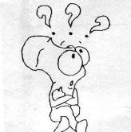
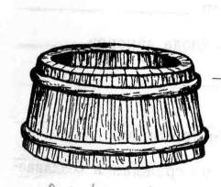
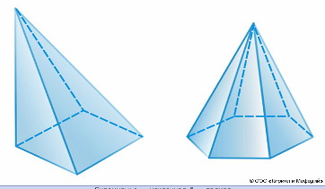

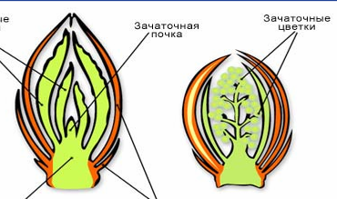
Бұл заттардың біздің сабағымызға қандай қатысы бар?
астауша
ПИРАМИДА
табақша
бүршік
Notes:
Закрепление и проверка усвоения темы урока.
можете ли вы теперь ответить на вопрос, поставленный в начале урока ?
ОТВЕТ: Рисунками представлены части почки: чашки, пирамидки, лоханка

Slide 24
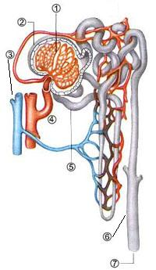
Тапсырма. Бүйректің құрылысы қандай?

Slide 25
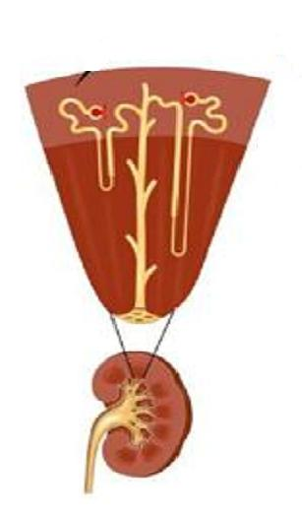
Бүйрек қақпасынан артерия кіріп, вена және несепағар шығады.
Адам бүйрегі күрделі құрылысты:қыртысты , милы қабаттан және бүйрек астаушасынан тұрады.
Нефрон-бүйректің құрылымдық-функциональдық бірлігі.

Slide 26
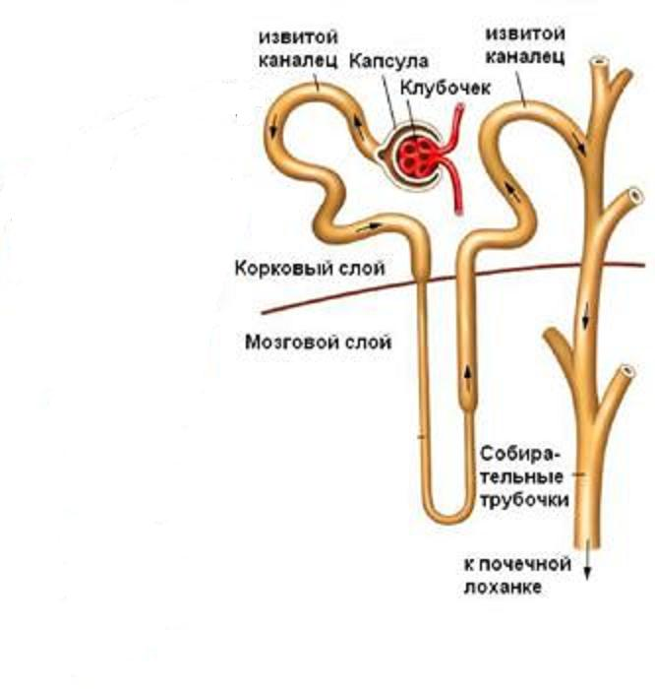
Нефрон -бүйрек капсуласынан,капилляр түйнегінен,иілгіш өзекшеден, капилляр қимасынан және жинағыш түтіктен тұрады.

Slide 27
Қыртысты затында нефрон капсуласы түзіледі
Милы затында нефронның иілгіш өзекшесі болады
Бүйрек астаушасына организмнен шығарылатын зәр тамшылары келеді

Slide 28
Негізгі ұғымдар
Зәршығару жүйесі;
Бүйрек, несепағар, қуық, зәр шығару өзегі;
Қыртысты қабық;
Милы қабық;
Астауша;

Slide 29
Негізгі ұғымдар
Нефрон;
Нефрон капсуласы;
Нефронның иілгіш түтікшесі;
Жинағыш түтік;
Табақша.

Slide 30
Дәптерге зәршығару жүйесі мүшелерін жазыңдар
1.
1.
.
.
.
.
2.
2.
3.
4.

Slide 31
Сызбаны аяқта.
Зәршығару жүйесі
Зәр түзілетін мүше
Зәрді шығаратын мүше

Slide 32
Үйге тапсырма:
& 53 (дәптерге орындау):
1) Несепағардың құрылысы мен қызметі.
2) Қуықтың құрылысы мен қызметі.

Slide 33

Таблица: «Зәрдің түзілуі».
Зәр түзілу кезеңдері | Процесс | Қайда түзіледі | Құрамы
I. Бірінші реттік зәр түзілу | ультрафильтрация | Бүйрек капсуласында | нәруызсыз плазма
II.Екінші реттік зәр түзілу | Кері сорылу (реабсорбция), секреция | Иілгіш түтікшелерде | мочевина, зәр қышқылы, креатинин, креатин

